Slide 1

Lubelski Klub Go
Wprowadzenie do YOSE
Jak liczyć wartość ruchów?
Dalsza lektura:
Go Magic - A Guide to Counting Move Values in Go
Sensei’s Library - Basic Endgame Theory

Slide 2
Czym jest YOSE?
YOSE to końcowa faza gry. Nie ma sztywnej reguły określającej kiedy kończy się faza środkowa (CHUBAN), a kiedy zaczyna się YOSE. Czasem Yose zaczyna się stosunkowo szybko (po 60-70 ruchach), ale zdarza się także, że gra cechuje się wyjątkowo skomplikowaną walką w chubanie i yose zaczyna się po 200 ruchach.
Wyznacznikiem tego, że wkraczamy w Yose jest fakt, iż wszystkie grupy znajdujące się na planszy (zarówno nasze, jak i przeciwnika) są stabilne, a walka o środek nie wpływa na zmiany w wyniku w znaczący sposób (ruchy warte mniej niż 10 pkt). To znak, że czas na yose.
W Yose skupiamy się na domykaniu granic naszego terytorium, zwłaszcza na brzegach planszy (1-3 linia).
Kto pierwszy wyczuje odpowiedni moment na zagranie wszystkich dużych ruchów yose, może zyskać nawet 20 pkt. Poszczególne ruchy w yose mogą wydawać się małe, ale ich suma może stanowić dużą wartość.

Slide 3
SENTE oraz GOTE
SENTE to inicjatywa. Kto posiada sente, ten decyduje gdzie zagra swój kolejny ruch. Ruchy sente to takie, na które nasz przeciwnik powinien odpowiedzieć, a my zachowujemy inicjatywę i dalej decydujemy o tym gdzie będzie toczyła się gra. Ruchy sente przeważnie czymś grożą - wtargnięciem w obszar kontrolowany przez przeciwnika, znaczącą redukcją terenu przeciwnika, zbiciem grupy kamieni czy też uzyskaniem znaczącej przewagi lokalnej (lepszej pozycji / kształtu). Przeciwnik jest skłonny odpowiedzieć bezpośrednio na nasze ruchy, jeśli ich zignorowanie wiązałoby się ze startą, z którą nie jest gotów się pogodzić i nie jest w stanie tej straty zrekompensować.
GOTE jest przeciwieństwem SENTE. Gdy gramy ruch GOTE musimy być przygotowani na to, że oddajemy inicjatywę przeciwnikowi i to on w kolejnym ruchu będzie starał się zagrażać naszym pozycjom i kamieniom.
Posiadanie SENTE jest w Go kluczowym aspektem gry, a w YOSE jego znaczenie jest jeszcze większe.

Slide 4
Kategorie ruchów SENTE i GOTE
Obustronne SENTE - ruch w danym miejscu jest dla obu graczy ruchem sente. Przykładowo kto pierwszy zagra ten grozi zbiciem kamieni, zbudowaniem moyo, otoczeniem grupy itp.
Jednostronne SENTE - ruch w danym miejscu jest ruchem sente tylko dla jednego z graczy. Z perspektywy przeciwnika byłby to ruch gote. Przykładowo ja mam sente bo grożę wejściem w teren przeciwnika, ale przeciwnik w tym miejscu nie ma ruchu by wejść w mój teren i nie muszę odpowiadać na jego ruch.
Odwrócone SENTE - ruch gote, który zapobiega ruchowi sente przeciwnika. Przeciwnik mógłby zagrać ruch, na który muszę odpowiedzieć (i po mojej odpowiedzi zachowa sente), ale mogę go uprzedzić i zagrać tam jako pierwszy tracąc przy tym sente. Przykładowo mogę załatać dziurę w mojej ścianie, by przeciwnik nie mógł mi grozić wejściem w mój teren.
Obustronne GOTE - miejsce, w którym ruch dowolnego z graczy nie wymaga natychmiastowej odpowiedzi.

Slide 5
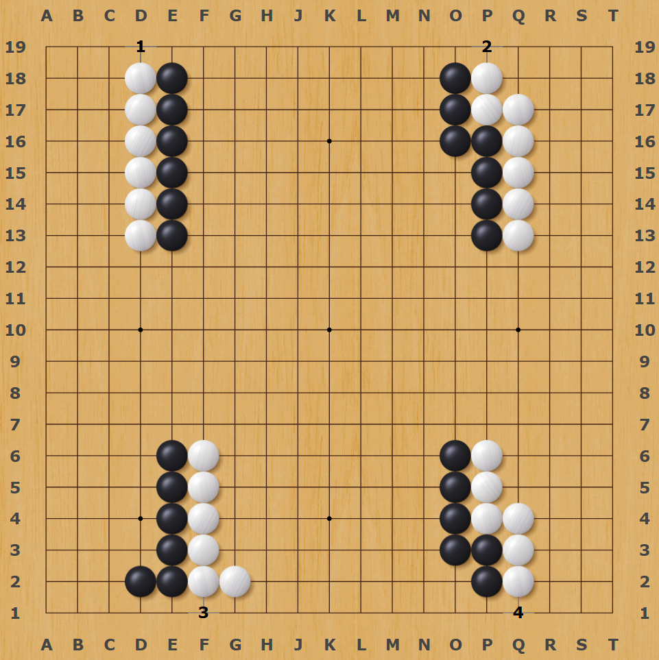
Rozpoznawanie SENTE i GOTE
1. Obustronne sente
2. Odwrócone sente
3. Obustronne gote
4. Sente

Slide 6
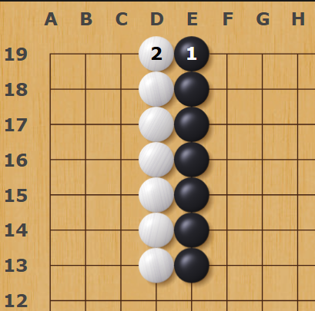
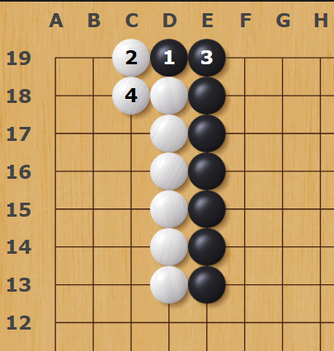
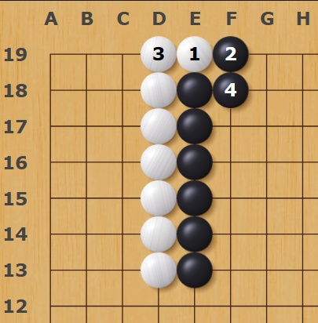
Obustronne sente
Remis
Biały traci 2 pkt
Czarny traci 2 pkt

Slide 7
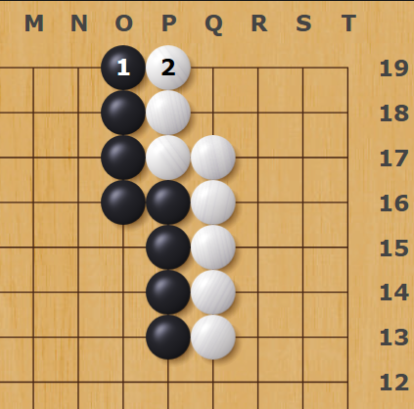
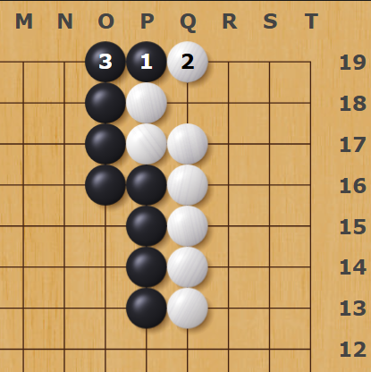
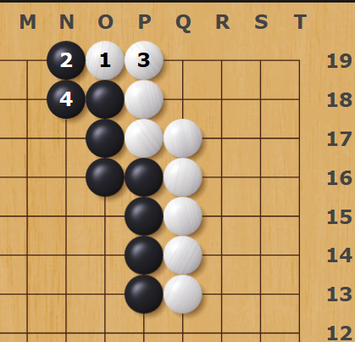
Odwrócone sente
Remis
Biały traci 1 pkt
Czarny traci 2 pkt

Slide 8
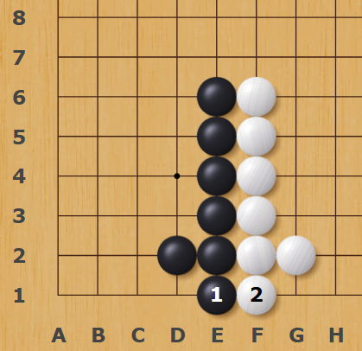
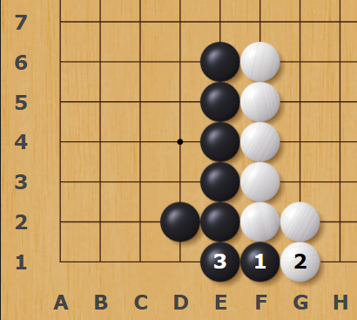
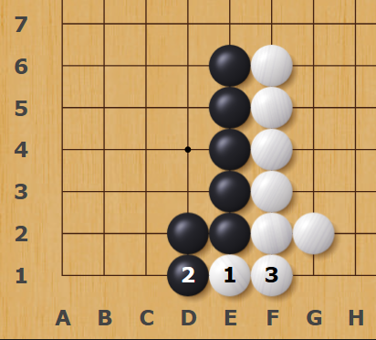
Obustronne gote
Remis
Biały traci 1 pkt
Czarny traci 1 pkt

Slide 9
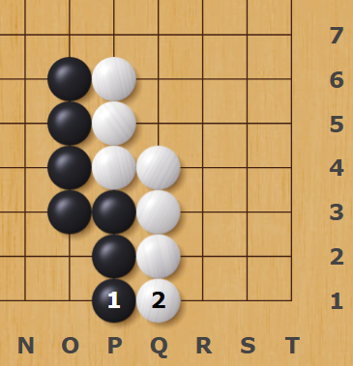
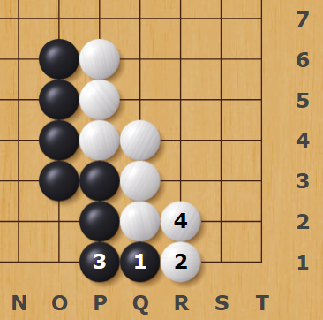
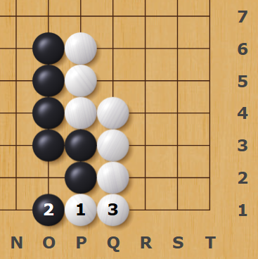
Sente
Remis
Biały traci 2 pkt
Czarny traci 1 pkt

Slide 10
Obliczanie wielkości ruchu
Kategoria Ruchu | Mnożnik | Może zyskać | Może stracić | Suma | Wartość
Obustronne Sente | 4 | 2 | 2 | 4 | 16
Sente | 2 | 2 | 1 | 3 | 6
Odwrócone Sente | 2 | 1 | 2 | 3 | 6
Obustronne Gote | 1 | 1 | 1 | 2 | 2

Slide 11
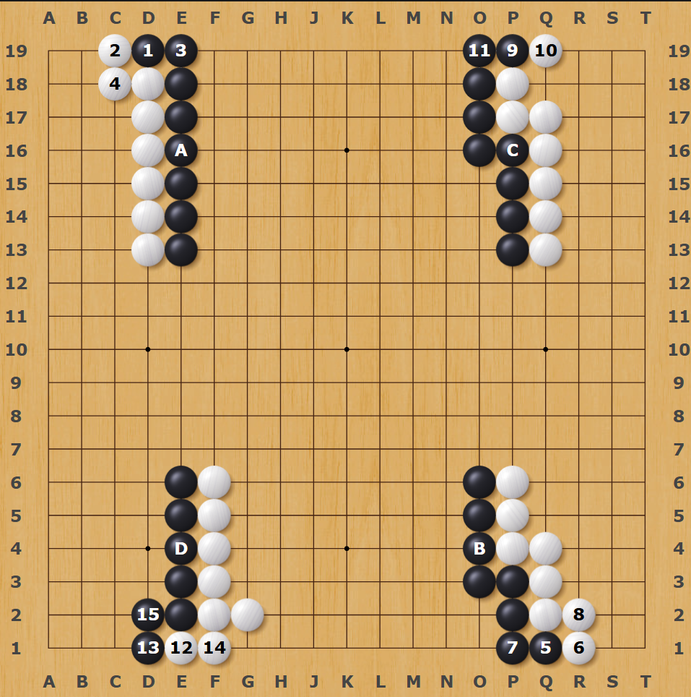
Prawidłowa sekwencja
A. Obustronne sente - zysk 2 pkt
B. Sente - Zysk 2 pkt
C. Odwrócone sente - zysk 1 pkt
D. Gote białego - strata 1 pkt
Bilans - czarne zyskały 4 pkt

Slide 12
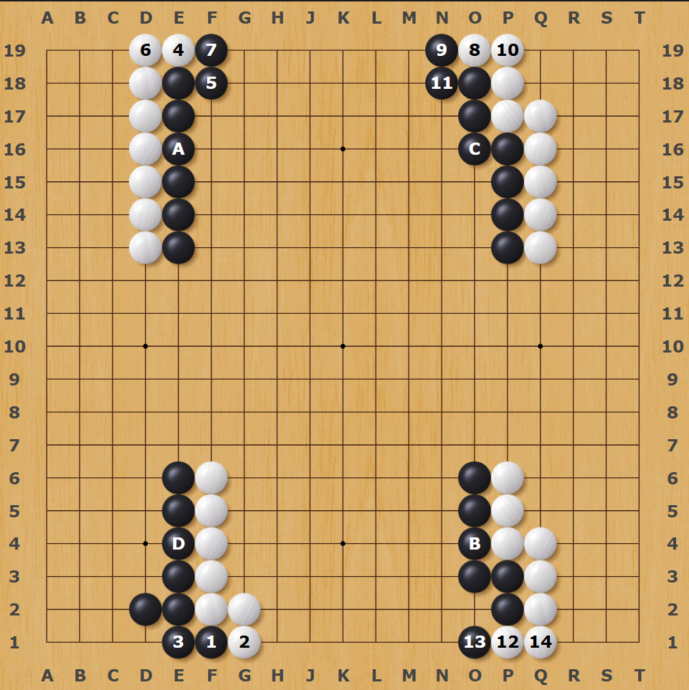
Błędna sekwencja
D. Gote- zysk 1 pkt (utrata sente)
A. Biały gra obustronne Sente -
strata 2 pkt dla czarnego
C. Biały gra swoje Sente - strata 2 pkt dla czarnego
B. Biały gra odwrócone Sente - strata 1 pkt dla czarnego
Bilans - czarne straciły 4 pkt

